Slide 1
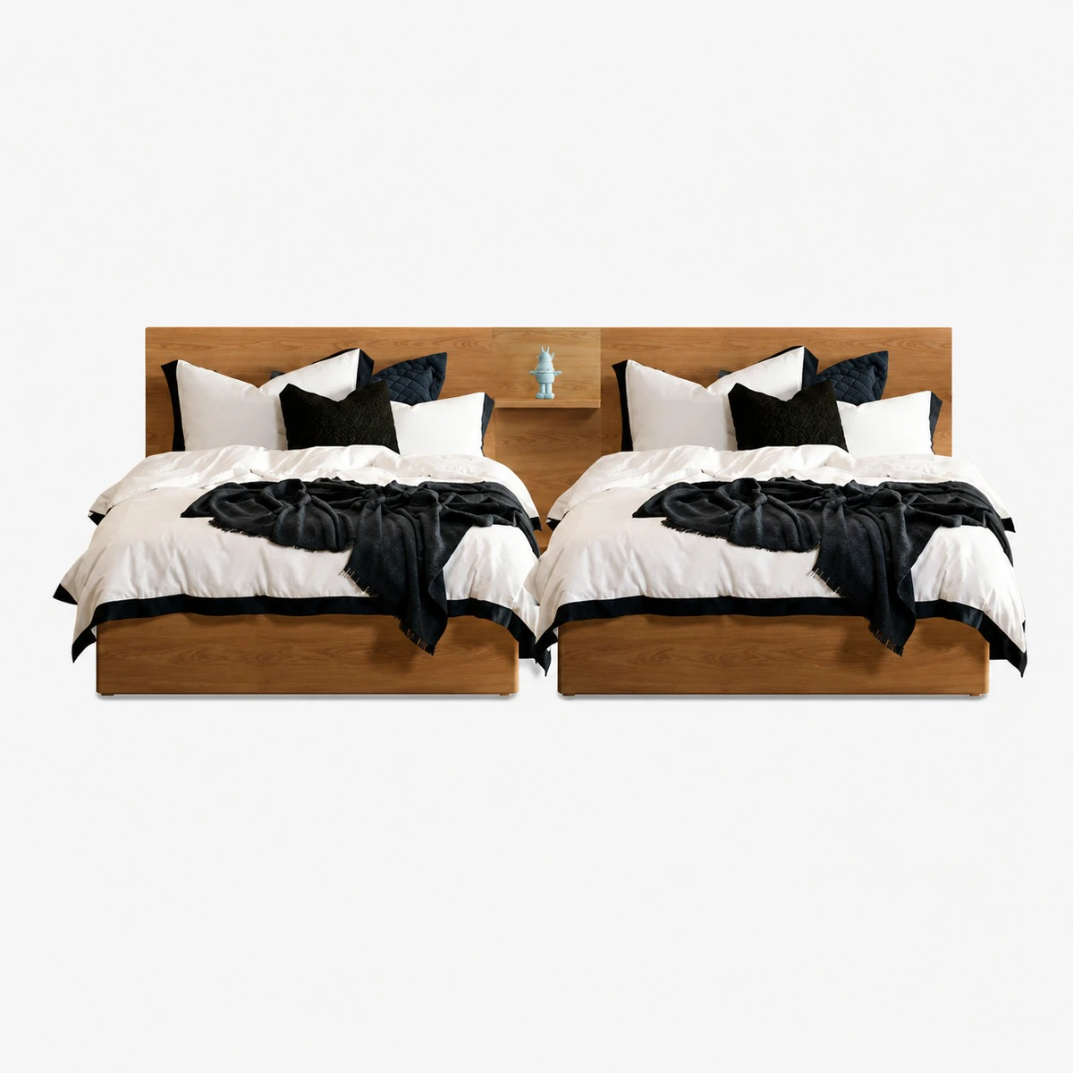
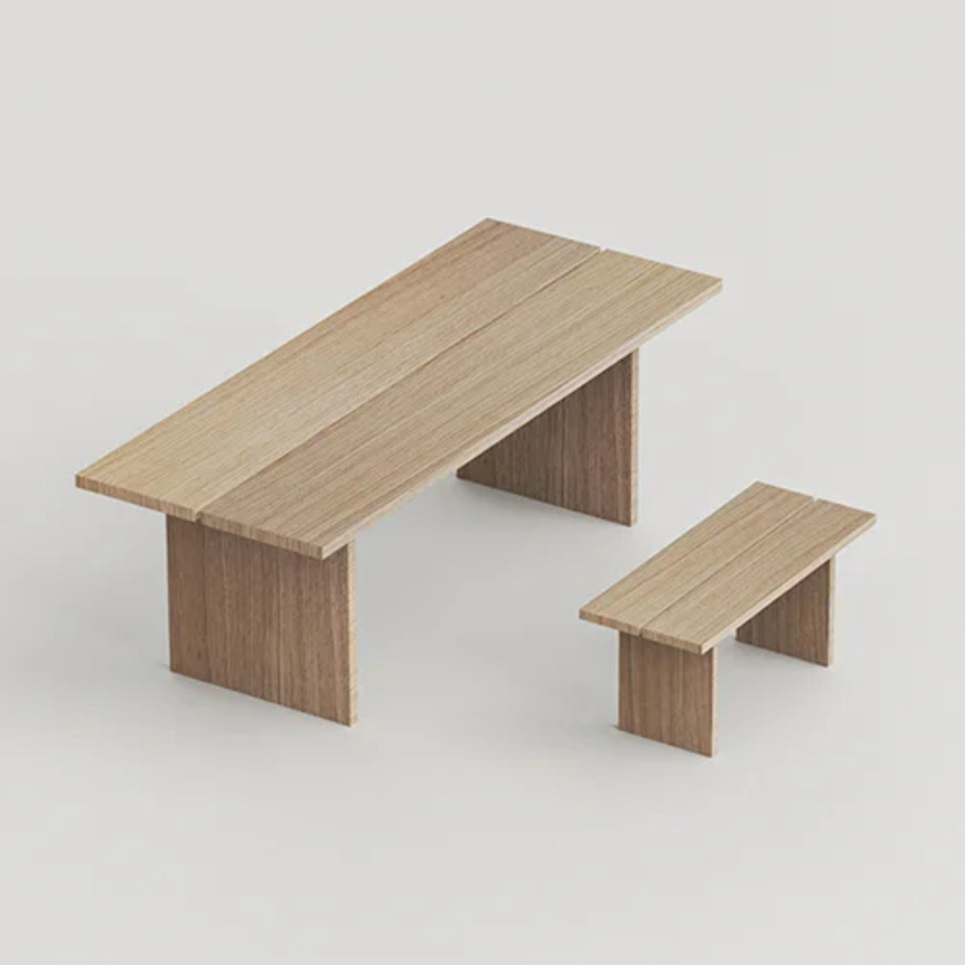
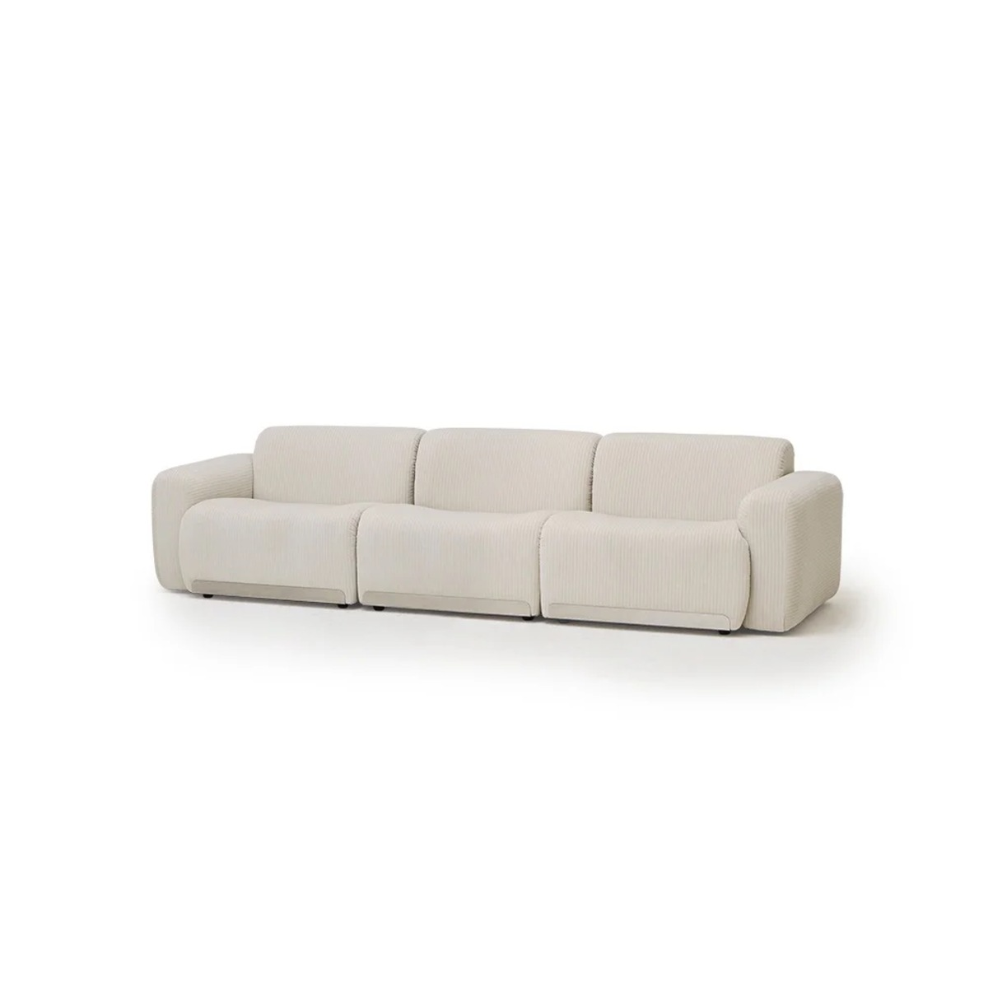
CUSTOMER DECISION DECK · 149 PRODUCTS
홈스타일 조합상품 3D 규격 전달 기준 결정안
침대+협탁+침대
개별 vs 전체
테이블+벤치
구성품별 규격 · 조합 전체 규격 · 수량·부속품 처리 16개 대표 패턴과 실제 상품 이미지로 결정
분리 Asset
모듈 소파
조합 완료형
16 PATTERNS
기준 문서 · 조합상품_3D변환_패턴목록_2026-07-27.html
2026. 07. 28
LG HomeStyle Data PoC

Slide 2
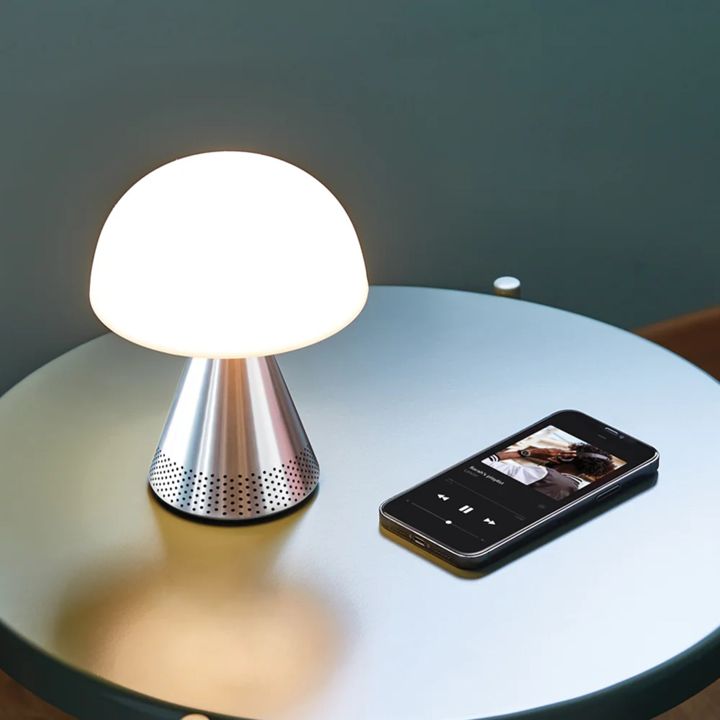
A. 비조합·단일상품
N01~N06 ‘+’가 있어도 하나의 제품인가?
해당 패턴 34개 · 대표 사례 G25070001781
실제 상품 이미지
고객 결정 질문
조명+스피커처럼 기능·모델명에 포함된 ‘+’를 조합상품으로 볼 것인가?
✓
A. 비조합 단일 Asset — 제품 전체 W/D/H 1세트
기본 제안
B. 조명·스피커를 각각 component_seq로 분리
C. 단일 Asset과 내부 기능 정보를 함께 보관
권고안
‘+’가 기능·모델명·색상·옵션 연결이면 단일상품으로 처리합니다.
G25070001781
LEXON AUDIO 미나 L 무드등 오디오 램프 조명+스피커
규격 산출
숫자를 합산하지 않고 완제품 외곽 W/D/H만 제공합니다.
이미지·상품명: HomeStyle 상품 API · 클릭 시 PDP 이동
고객 선택
□ A □ B □ C □ 기타: ____________________
HomeStyle 3D combination decision · 2026. 07. 28
05

Slide 3
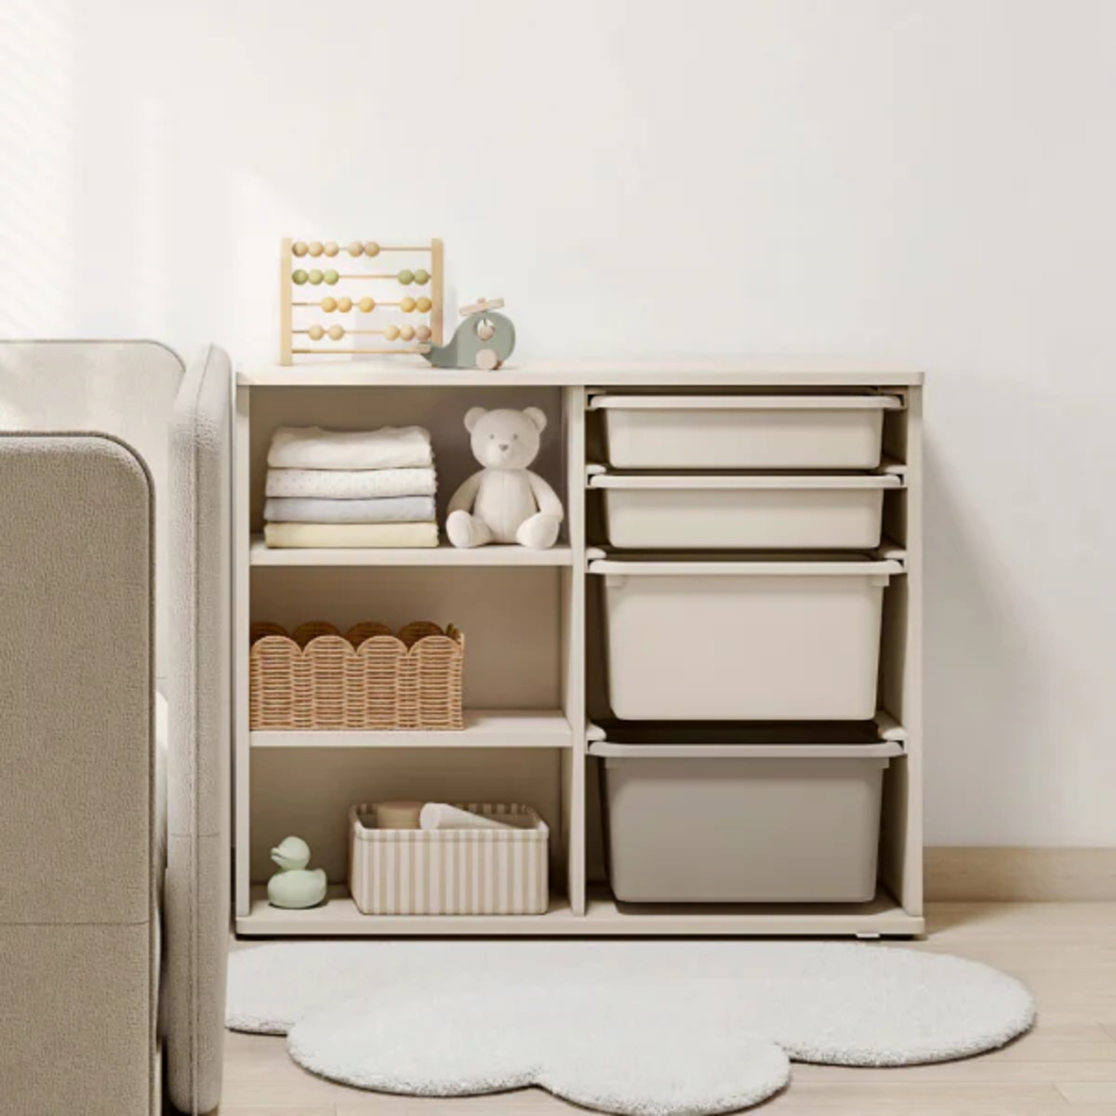
A. 비조합·단일상품
R01 내부 수납 구성이 여러 개면 분리할까?
해당 패턴 1개 · 대표 사례 G26050042684
실제 상품 이미지
고객 결정 질문
PL박스와 책장형 수납부처럼 본체 안에 결합된 요소를 별도 상품으로 볼 것인가?
A. 조립된 수납장 1개 — 완제품 W/D/H
B. PL박스·책장부를 별도 component_seq로 분리
✓
C. 완제품 1행 + 내부 구성은 메타정보로 보관
기본 제안
권고안
3D Asset은 완제품 1개로 만들고 내부 구성은 설명 정보로 남깁니다.
G26050042684
쿠시노 950폭 수납장(PL박스+책장형)
규격 산출
외곽 W/D/H 1세트만 사용하며 내부 칸 치수는 대표 규격에서 제외합니다.
이미지·상품명: HomeStyle 상품 API · 클릭 시 PDP 이동
고객 선택
□ A □ B □ C □ 기타: ____________________
HomeStyle 3D combination decision · 2026. 07. 28
06

Slide 4
B. 침대·키즈 구성
Y01 침대+협탁+침대는 각각 줄까, 한 세트로 줄까?
해당 패턴 10개 · 대표 사례 G25110023368
실제 상품 이미지
고객 결정 질문
크기가 다른 침대 2개와 협탁을 하나의 W/D/H로 합칠 것인가?
A. 침대 Q / 침대 SS / 협탁을 각각 별도 행
B. 사진 배치 기준으로 조합 전체 외곽 W/D/H 1행
✓
C. 세트 부모 1행 + 구성품별 W/D/H를 모두 제공
기본 제안
권고안
배치가 변할 수 있으므로 구성품별 치수를 기본으로 하고 세트 관계를 함께 제공합니다.
G25110023368
D2178A 뷰티레스트 자스민 퀸+슈퍼싱글 침대+협탁 101
규격 산출
기계적 3축 합산 금지. 고정 나란히 배치일 때만 W=합, D/H=최대값입니다.
이미지·상품명: HomeStyle 상품 API · 클릭 시 PDP 이동
고객 선택
□ A □ B □ C □ 기타: ____________________
HomeStyle 3D combination decision · 2026. 07. 28
07

Slide 5
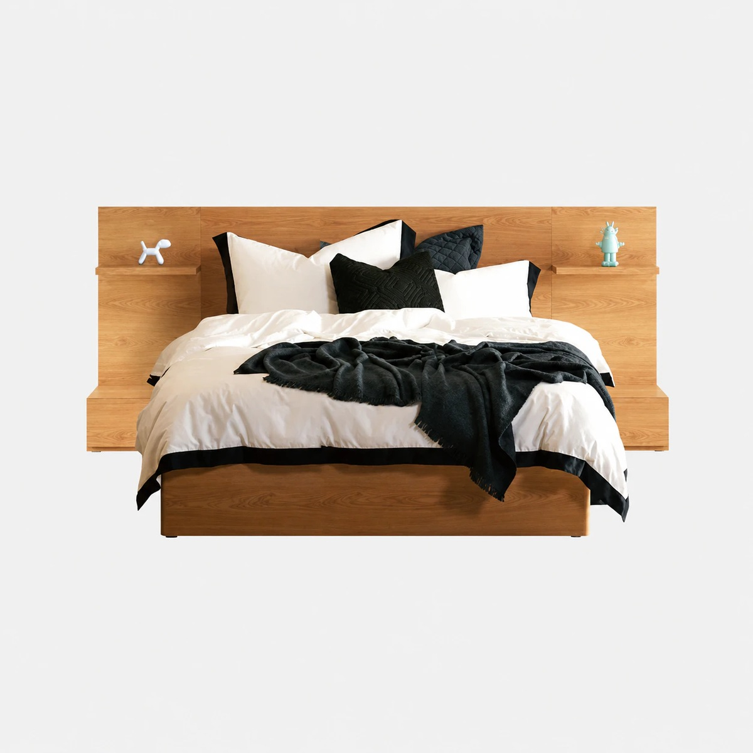
B. 침대·키즈 구성
Y02 침대와 협탁은 독립 Asset인가?
해당 패턴 17개 · 대표 사례 G25110023359
실제 상품 이미지
고객 결정 질문
침대 옆에서 자유롭게 이동하는 협탁을 침대 전체 규격에 포함할 것인가?
✓
A. 침대 1행 + 협탁 1행(수량은 별도)
기본 제안
B. 침대와 협탁을 합친 전체 외곽 W/D/H
C. 침대 대표 규격만 제공하고 협탁은 제외
권고안
독립 이동 가능한 협탁은 별도 component_seq로 제공합니다.
G25110023359
D2178A 뷰티레스트 자스민 킹오브킹 침대+협탁 101 2개
규격 산출
침대와 협탁 치수를 각각 보존하며 침대 폭에 협탁 폭을 더하지 않습니다.
이미지·상품명: HomeStyle 상품 API · 클릭 시 PDP 이동
고객 선택
□ A □ B □ C □ 기타: ____________________
HomeStyle 3D combination decision · 2026. 07. 28
08

Slide 6
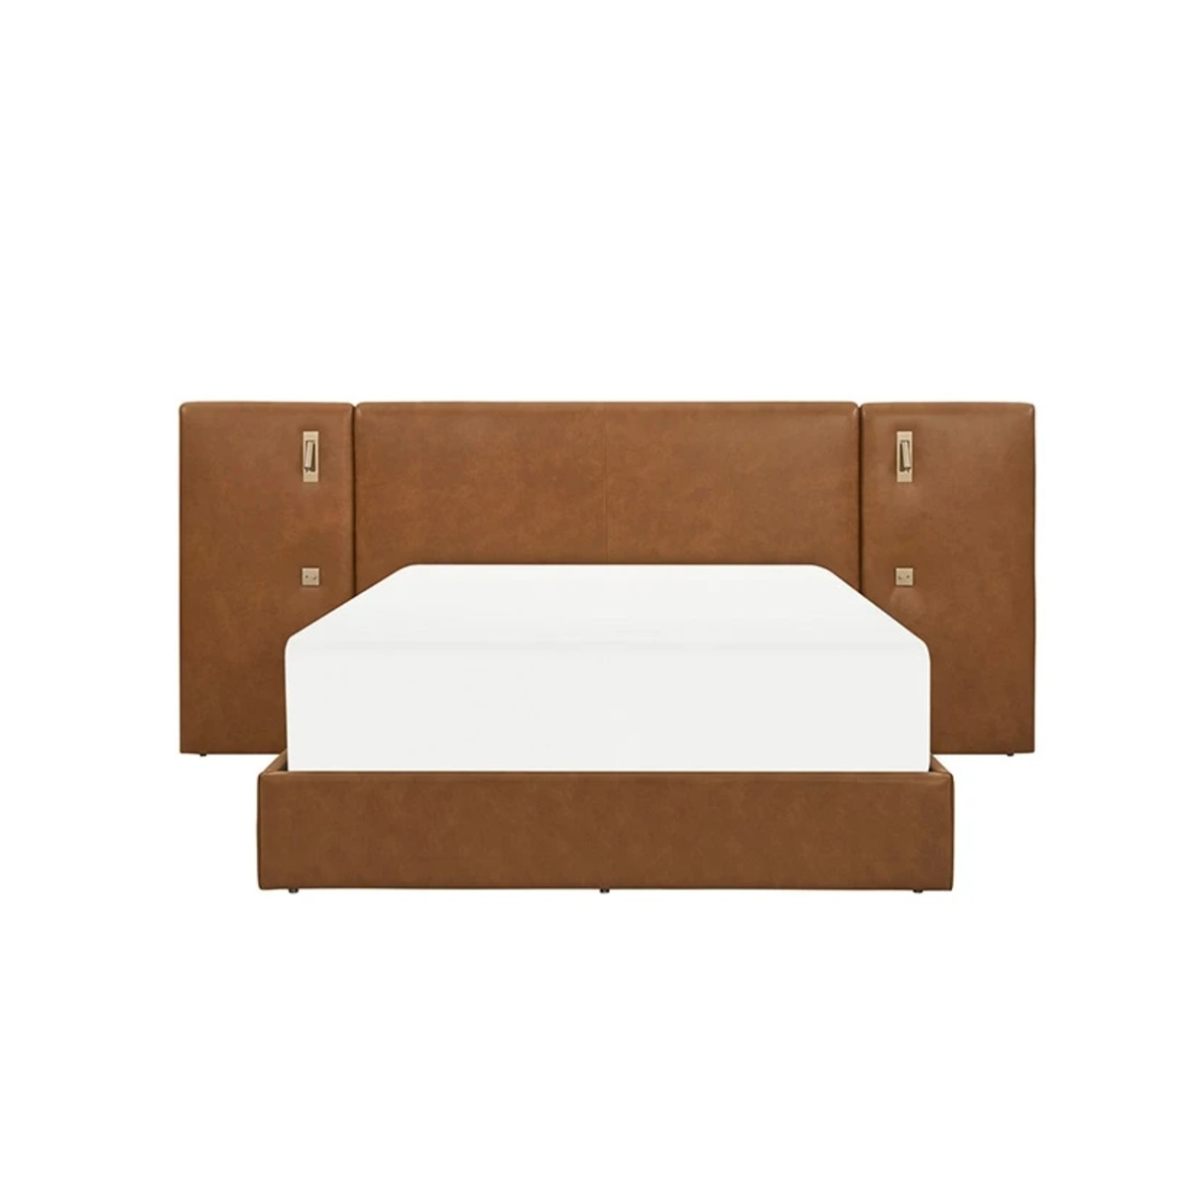
B. 침대·키즈 구성
Y03 침대 패널·가드는 본체 치수에 포함할까?
해당 패턴 4개 · 대표 사례 G26020033567
실제 상품 이미지
고객 결정 질문
침대에 고정되는 패널·가드를 별도 Asset으로 만들지, 조립된 외곽에 포함할지 결정이 필요합니다.
A. 침대와 패널·가드를 각각 별도 행
B. 설치 완료 상태의 침대 전체 W/D/H 1행
✓
C. 전체 W/D/H + 패널·가드 부속품 메타정보
기본 제안
권고안
고정 설치되는 구조물은 조립 후 전체 외곽에 포함하고 부속 관계를 남깁니다.
G26020033567
베른 가죽침대 Q + 패널 60cm 2EA
규격 산출
전체 폭은 설치 방향·개수에 따라 계산하며 패널 폭을 무조건 더하지 않습니다.
이미지·상품명: HomeStyle 상품 API · 클릭 시 PDP 이동
고객 선택
□ A □ B □ C □ 기타: ____________________
HomeStyle 3D combination decision · 2026. 07. 28
09

Slide 7
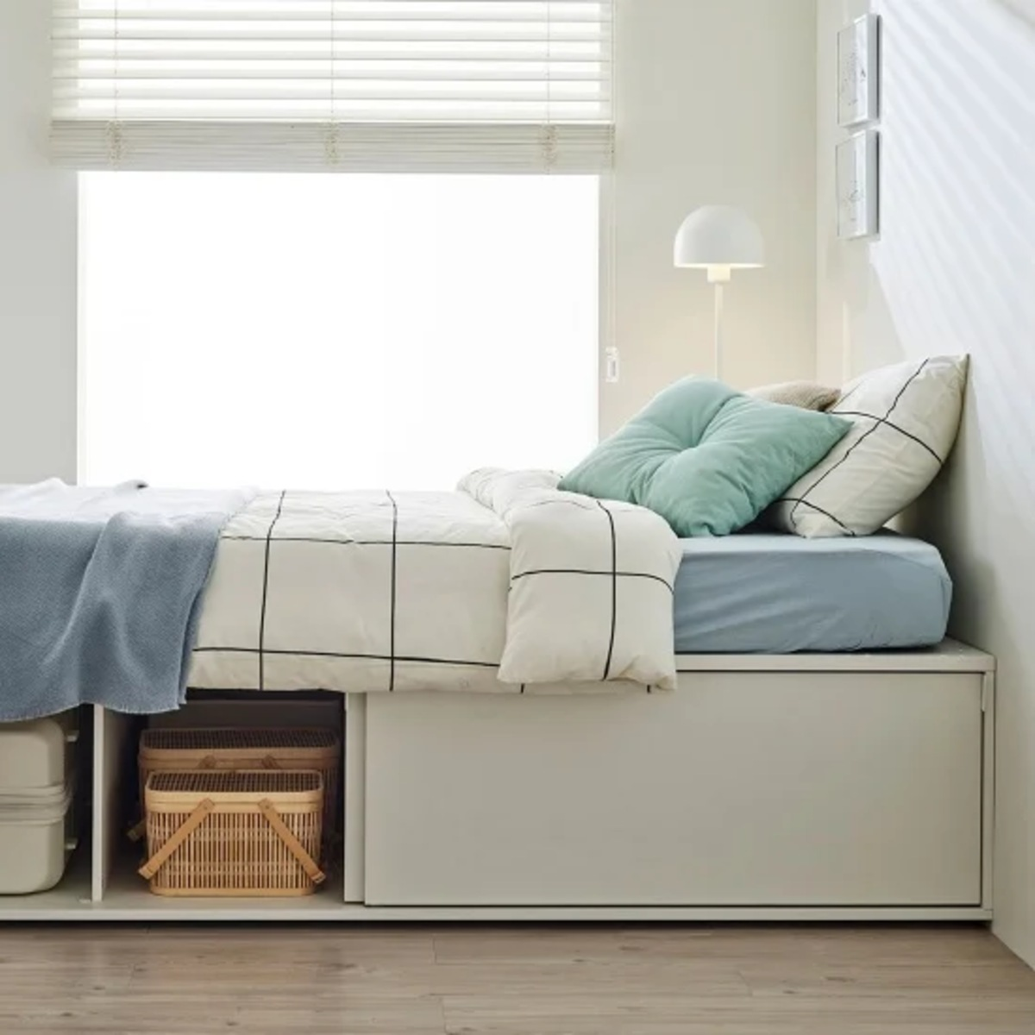
B. 침대·키즈 구성
Y05 유아동 침대+매트리스는 한 Asset인가?
해당 패턴 14개 · 대표 사례 G26030036471
실제 상품 이미지
고객 결정 질문
프레임과 매트리스를 3D에서 하나로 만들지, 각각 교체 가능한 구성품으로 만들지 결정이 필요합니다.
A. 프레임과 매트리스를 각각 별도 행
B. 침대 시스템 1개 — 설치 상태 전체 W/D/H
✓
C. 침대 1행 + 매트리스 규격을 부속 메타정보로 제공
기본 제안
권고안
기존 침대 정책과 맞춰 단일 Asset으로 처리하되 매트리스 규격은 추적 가능하게 보존합니다.
G26030036471
한샘 티오 그로우 슬라이딩 딥 수납침대 SS+샘키즈 매트
규격 산출
대표 W/D/H는 침대 외곽, 매트리스 W/D/H는 구성 메타정보로 구분합니다.
이미지·상품명: HomeStyle 상품 API · 클릭 시 PDP 이동
고객 선택
□ A □ B □ C □ 기타: ____________________
HomeStyle 3D combination decision · 2026. 07. 28
10

Slide 8
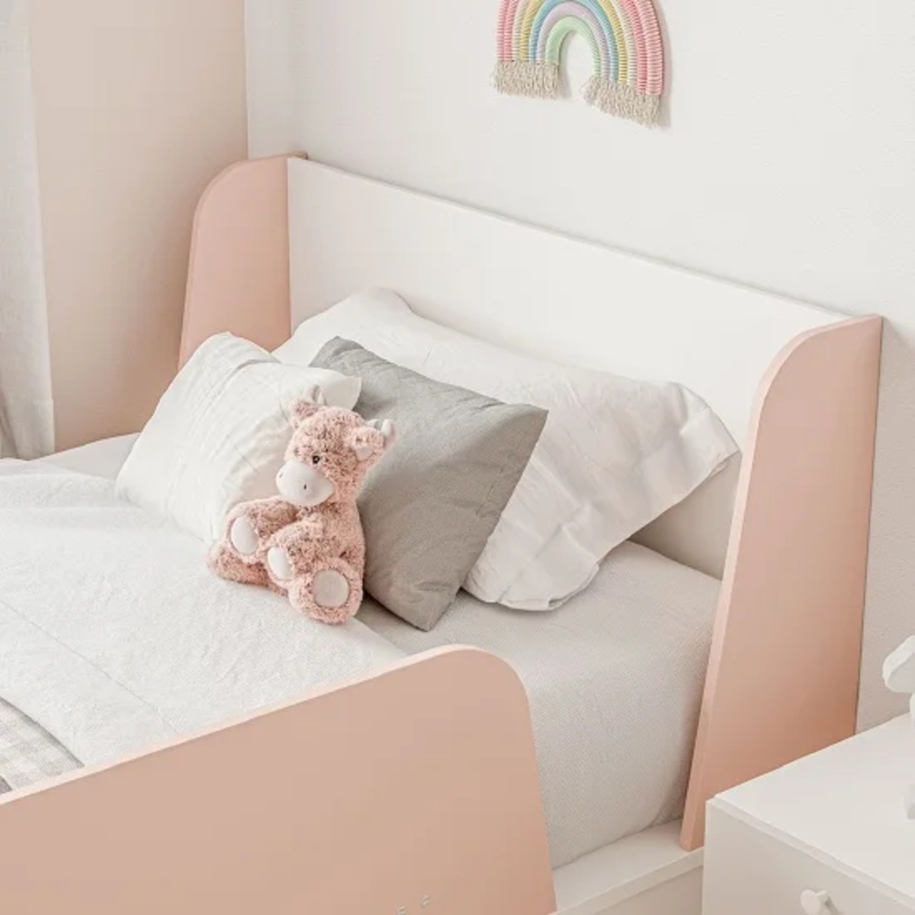
B. 침대·키즈 구성
Y06 유아동 침대+가드(+책상)는 혼합 처리할까?
해당 패턴 1개 · 대표 사례 G26030036470
실제 상품 이미지
고객 결정 질문
본체에 고정되는 가드와 독립 이동 가능한 책상·수납장을 같은 방식으로 처리할 수 없습니다.
A. 모든 구성품을 각각 별도 Asset
B. 모든 구성품을 하나의 조합 전체 Asset
✓
C. 침대+고정 가드는 통합, 이동 가구는 별도 행
기본 제안
권고안
고정 여부에 따라 혼합 처리하는 방식이 실제 배치와 가장 잘 맞습니다.
G26030036470
한샘 티오 그로우 슬라이딩 딥 수납침대 SS+가드
규격 산출
통합부는 조립 외곽 W/D/H, 이동 가구는 각자 W/D/H를 제공합니다.
이미지·상품명: HomeStyle 상품 API · 클릭 시 PDP 이동
고객 선택
□ A □ B □ C □ 기타: ____________________
HomeStyle 3D combination decision · 2026. 07. 28
11

Slide 9
C. 가구 결합·모듈
Y07 식탁+의자·벤치는 조합 전체 치수가 필요한가?
해당 패턴 12개 · 대표 사례 G25080006948
실제 상품 이미지
고객 결정 질문
테이블과 벤치·의자는 사용 중 위치가 바뀌므로 하나의 고정 외곽 규격을 정의하기 어렵습니다.
✓
A. 테이블 / 벤치 / 의자를 각각 별도 행
기본 제안
B. 대표 연출 배치의 전체 외곽 W/D/H
C. 테이블만 대표 규격으로 제공하고 좌석은 수량 정보
권고안
구성품별 Asset과 수량을 제공하고 세트 ID로 연결합니다.
G25080006948
Table + Bench 003
규격 산출
테이블·벤치·의자의 W/D/H를 각각 보존하며 전체 합산값은 만들지 않습니다.
이미지·상품명: HomeStyle 상품 API · 클릭 시 PDP 이동
고객 선택
□ A □ B □ C □ 기타: ____________________
HomeStyle 3D combination decision · 2026. 07. 28
12

Slide 10
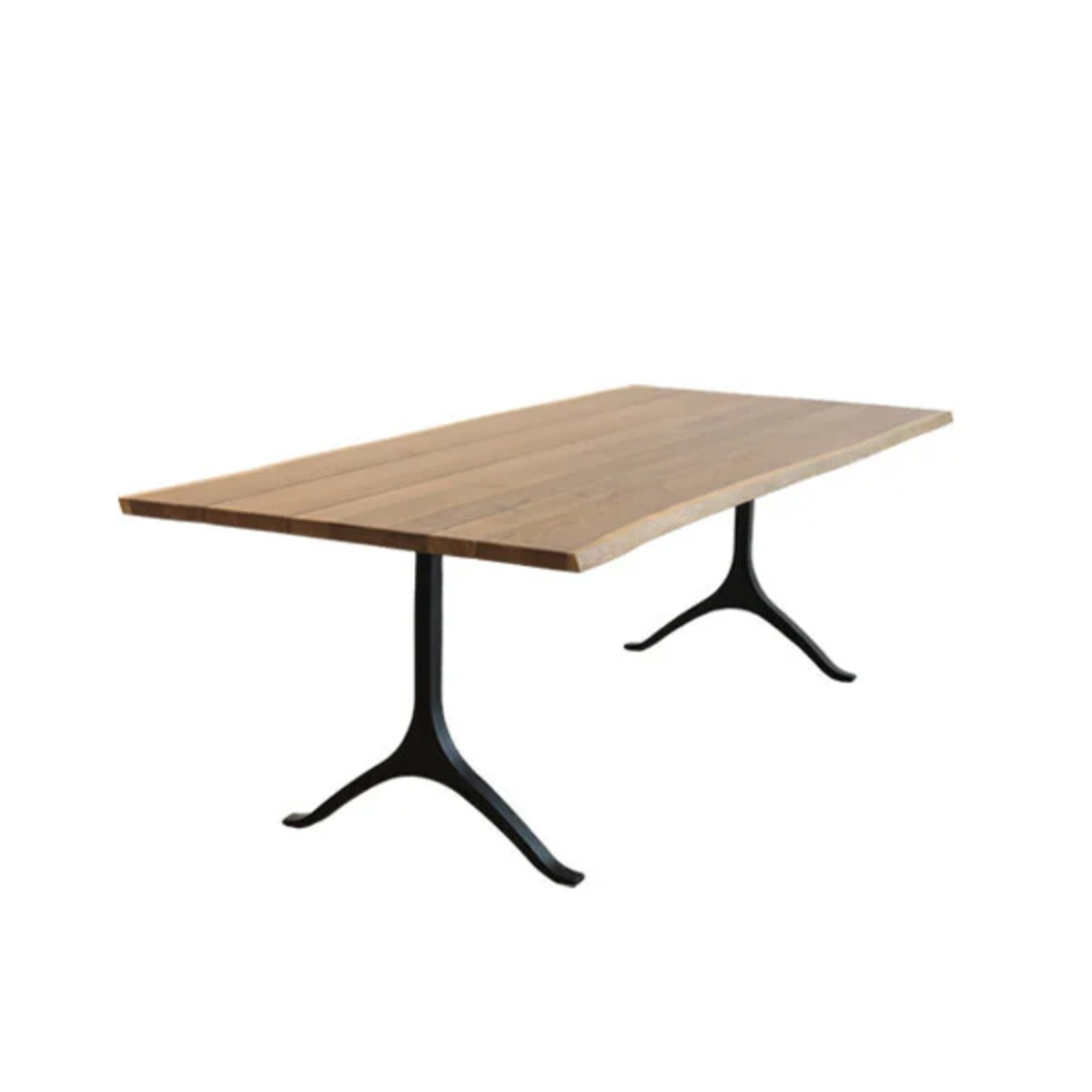
C. 가구 결합·모듈
Y08 상판+다리는 완제품 한 개로 볼까?
해당 패턴 1개 · 대표 사례 G25110022880
실제 상품 이미지
고객 결정 질문
조립 후 독립적으로 움직이지 않는 상판과 다리를 별도 Asset으로 전달할 필요가 있는지 결정합니다.
A. 상판과 다리를 각각 별도 행
B. 조립 완료 테이블 1개 — 전체 W/D/H
✓
C. 완제품 1행 + 상판·다리 부품 메타정보
기본 제안
권고안
3D 전달은 완제품 1개, 부품 추적이 필요하면 내부 메타정보로 보관합니다.
G25110022880
베가 상판+위시본 다리 Signature
규격 산출
완제품 외곽 W/D/H를 사용하고 부품 치수를 더해 대표값을 만들지 않습니다.
이미지·상품명: HomeStyle 상품 API · 클릭 시 PDP 이동
고객 선택
□ A □ B □ C □ 기타: ____________________
HomeStyle 3D combination decision · 2026. 07. 28
13

Slide 11
C. 가구 결합·모듈
Y09 모듈 소파는 모듈별인가, 조합 완료형인가?
해당 패턴 20개 · 대표 사례 G25120026411
실제 상품 이미지
고객 결정 질문
판매 SKU가 특정 모듈 조합을 의미할 때 조합 완료형과 개별 모듈 중 어느 단위로 3D를 만들지 결정합니다.
A. A1 / A0 / A1 모듈을 각각 별도 행
B. 해당 SKU의 조합 완료 소파 1개
✓
C. 조합 완료 부모 1행 + 모듈별 치수·순서
기본 제안
권고안
렌더링은 SKU별 조합 완료형을 사용하고 재조합을 위해 모듈 순서를 함께 보존합니다.
G25120026411
톤카 소파 A1+A0+A1
규격 산출
대표 W/D/H는 조합 완료 외곽값이며 모듈 폭 단순합은 실제 결합값과 대조합니다.
이미지·상품명: HomeStyle 상품 API · 클릭 시 PDP 이동
고객 선택
□ A □ B □ C □ 기타: ____________________
HomeStyle 3D combination decision · 2026. 07. 28
14

Slide 12
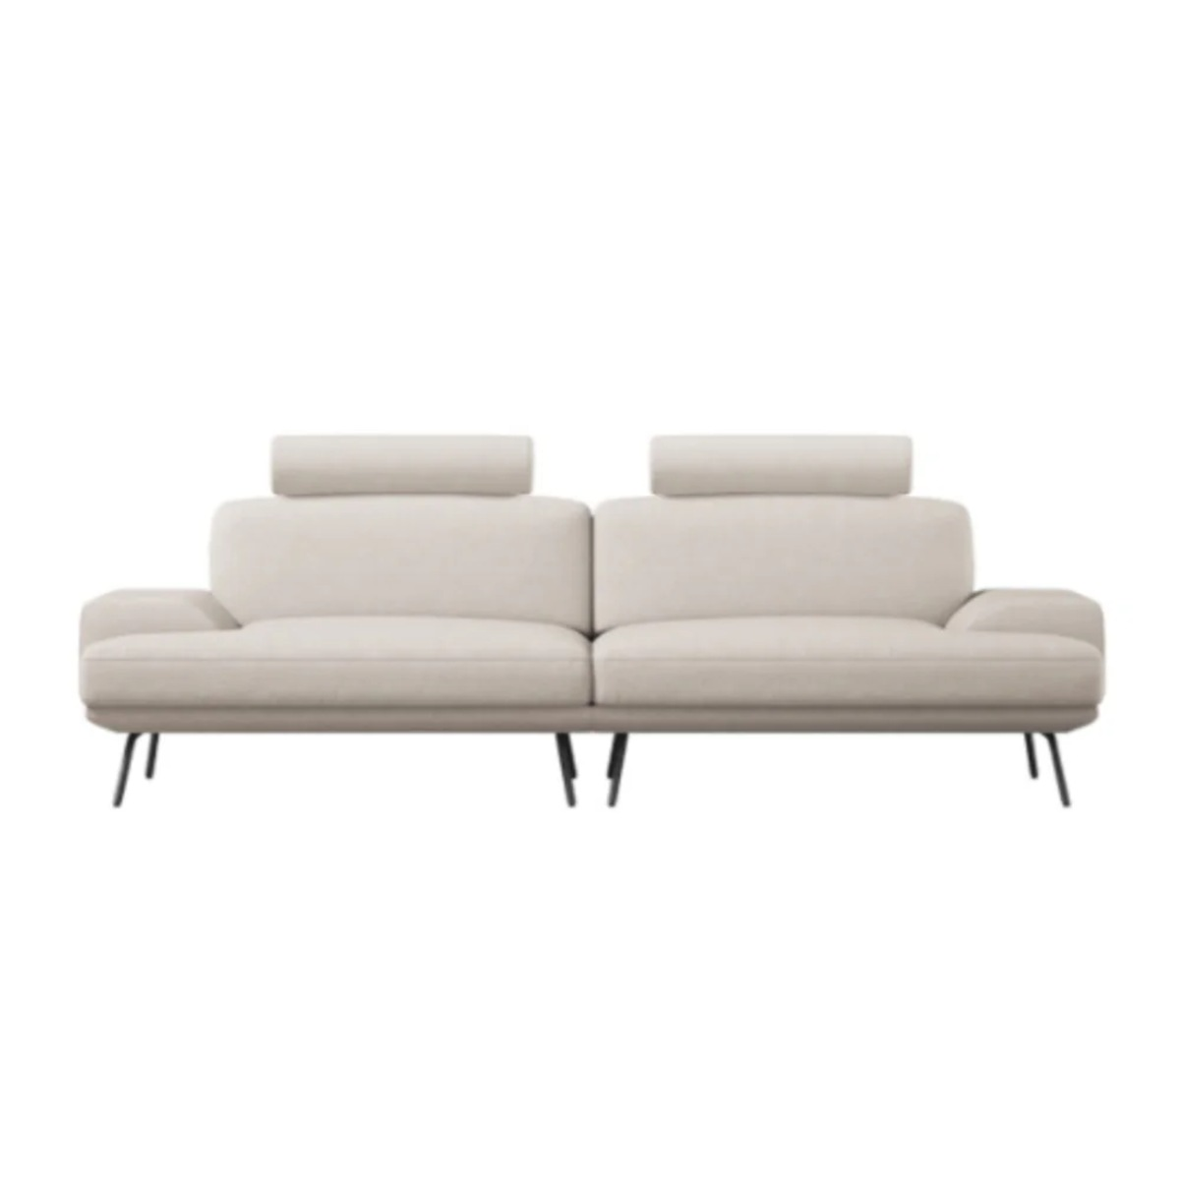
D. 부속품·수량
Y10 소파+헤드레스트·쿠션은 어디까지 모델링할까?
해당 패턴 5개 · 대표 사례 G25110024764
실제 상품 이미지
고객 결정 질문
탈착 가능한 쿠션·헤드레스트를 독립 3D Asset으로 만들지 고객 정책이 필요합니다.
A. 소파와 부속품을 각각 별도 Asset
B. 부속품 장착 상태의 소파 1개만 제공
✓
C. 소파 본체 1행 + 부속품 종류·수량 메타정보
기본 제안
권고안
대표 규격은 소파 본체 기준으로 두고 부속품 종류와 수량을 별도 보존합니다.
G25110024764
밴쿠버 패브릭 소파 3.5인 + 헤드레스트 2EA
규격 산출
헤드레스트 장착 시 높이가 달라지면 option_seq로 장착 상태 규격을 추가합니다.
이미지·상품명: HomeStyle 상품 API · 클릭 시 PDP 이동
고객 선택
□ A □ B □ C □ 기타: ____________________
HomeStyle 3D combination decision · 2026. 07. 28
15

Slide 13
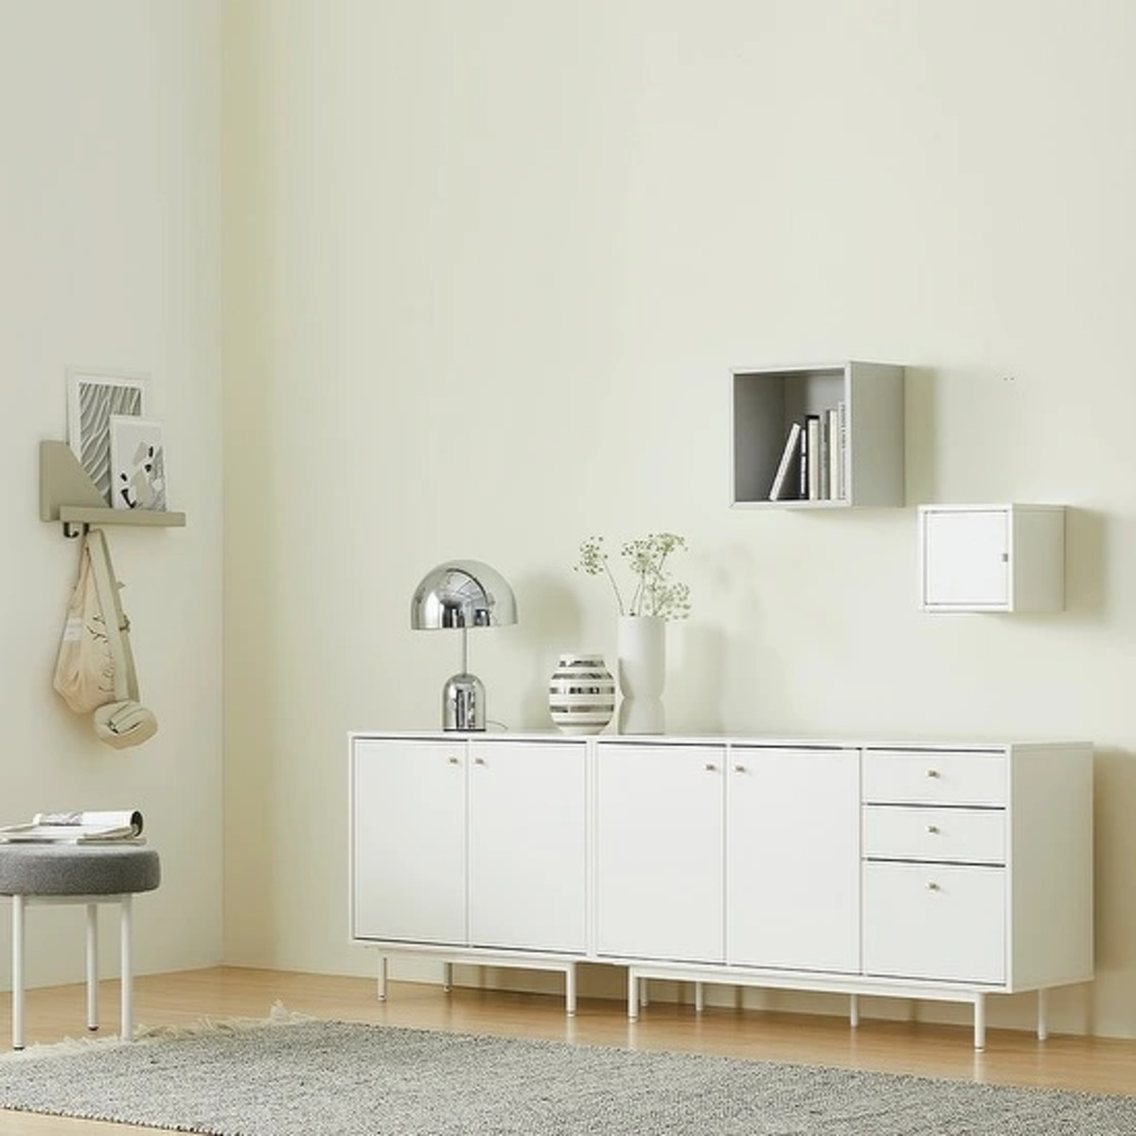
C. 가구 결합·모듈
Y11 수납장 80+120cm는 전체 200cm인가?
해당 패턴 10개 · 대표 사례 G26030035534
실제 상품 이미지
고객 결정 질문
나란히 고정 설치하는 모듈인지, 각각 독립 배치 가능한 장인지에 따라 규격 단위가 달라집니다.
A. 80cm장 / 120cm장을 각각 별도 행
B. 설치 완료 200cm 수납장 전체 W/D/H
✓
C. 전체 200cm 부모 1행 + 모듈별 W/D/H
기본 제안
권고안
상품명이 완성 폭을 명시하면 전체 규격을 제공하고 모듈별 치수도 추적합니다.
G26030035534
한샘 클린트 모던 높은 거실장 200cm(80cm+120cm)
규격 산출
나란히 밀착 설치 시 W=80+120cm, D/H는 모듈 최대값입니다.
이미지·상품명: HomeStyle 상품 API · 클릭 시 PDP 이동
고객 선택
□ A □ B □ C □ 기타: ____________________
HomeStyle 3D combination decision · 2026. 07. 28
16

Slide 14
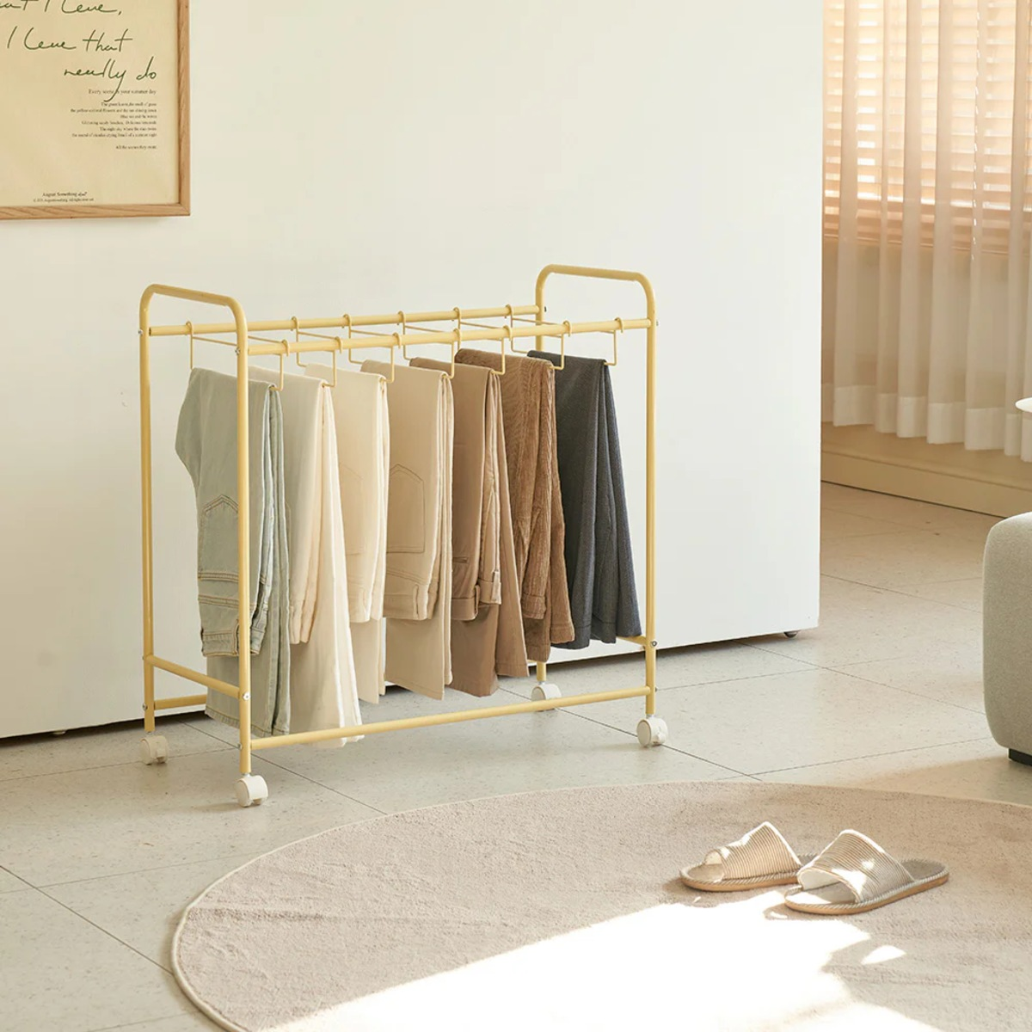
D. 부속품·수량
Y12 행거+후크·옷걸이는 별도 치수가 필요한가?
해당 패턴 4개 · 대표 사례 G26070047242
실제 상품 이미지
고객 결정 질문
작은 후크·옷걸이를 독립 3D Asset으로 만들지, 수량 메타정보로만 제공할지 결정합니다.
A. 행거와 후크를 각각 별도 Asset
✓
B. 행거 본체 W/D/H + 후크 수량만 제공
기본 제안
C. 후크 장착 상태 전체 외곽 W/D/H
권고안
소형 부속품은 3D 범위에서 제외하고 본체 규격과 수량 메타만 제공합니다.
G26070047242
ON 폴 이동식 바지걸이 1단 행거 L + 후크20P
규격 산출
후크 개수로 행거 W/D/H를 곱하거나 합산하지 않습니다.
이미지·상품명: HomeStyle 상품 API · 클릭 시 PDP 이동
고객 선택
□ A □ B □ C □ 기타: ____________________
HomeStyle 3D combination decision · 2026. 07. 28
17

Slide 15
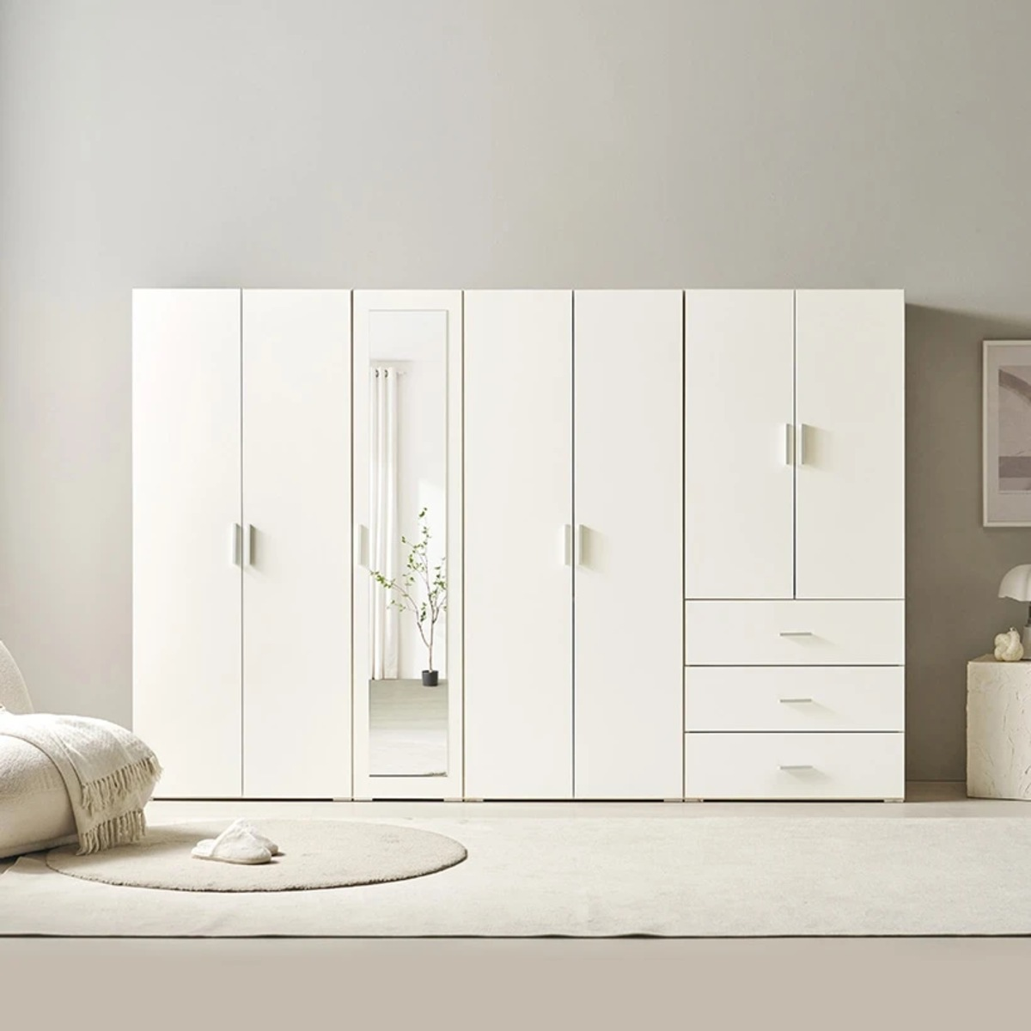
C. 가구 결합·모듈
Y13 옷장 모듈은 전체 폭과 개별 폭을 모두 줄까?
해당 패턴 12개 · 대표 사례 G25070005769
실제 상품 이미지
고객 결정 질문
설치 후 연속된 옷장으로 쓰지만 모듈 구성이 옵션별로 달라 전체·개별 규격을 함께 관리할지 결정합니다.
A. 모듈별 W/D/H만 제공
B. 설치 완료 옷장 전체 W/D/H만 제공
✓
C. 전체 부모 1행 + 모듈별 W/D/H와 순서
기본 제안
권고안
전체 설치 폭과 모듈 구성을 모두 제공해야 옵션 변경과 3D 조립을 함께 지원할 수 있습니다.
G25070005769
일상고백 클라로 옷장 280cm(이불장+거울장+행거장+서랍장)
규격 산출
전체 W는 설치 순서의 폭 합, D/H는 최대값이며 틈·몰딩은 명시값만 포함합니다.
이미지·상품명: HomeStyle 상품 API · 클릭 시 PDP 이동
고객 선택
□ A □ B □ C □ 기타: ____________________
HomeStyle 3D combination decision · 2026. 07. 28
18

Slide 16
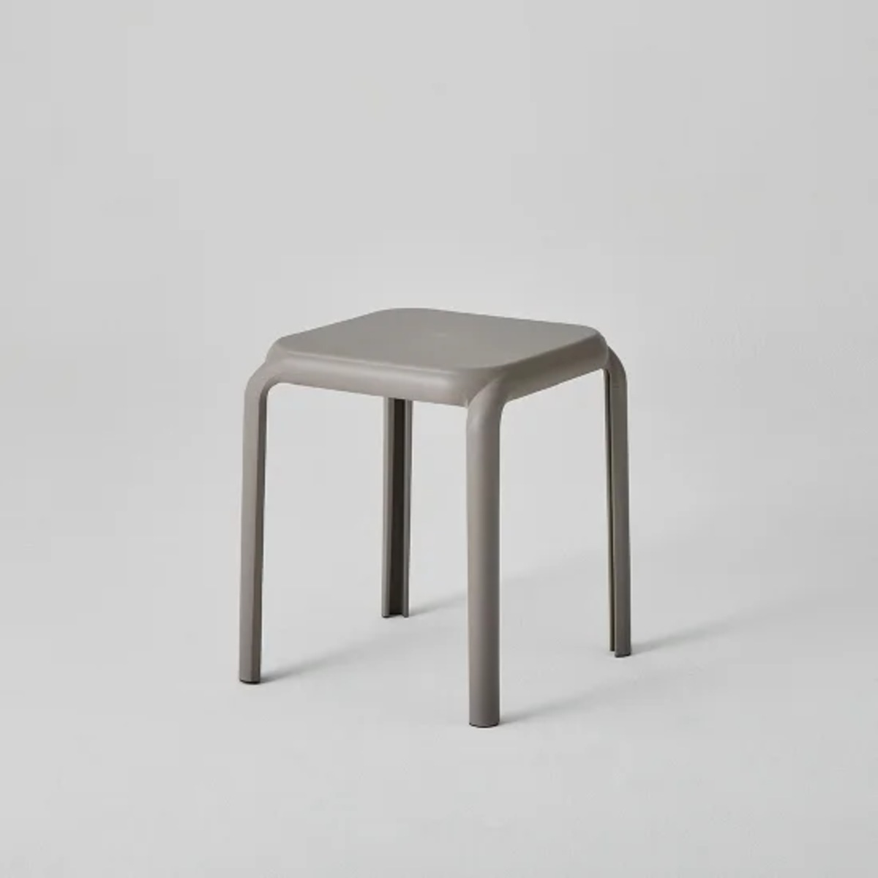
D. 부속품·수량
Y14 1+1 상품의 폭을 두 배로 줄까?
해당 패턴 3개 · 대표 사례 G26040039060
실제 상품 이미지
고객 결정 질문
동일 스툴 2개는 배치가 정해져 있지 않으므로 규격과 수량을 분리해야 합니다.
✓
A. 스툴 W/D/H 1세트 + quantity=2
기본 제안
B. 두 개를 나란히 놓은 W×2 전체 규격
C. 같은 치수의 구성품 행을 2개 생성
권고안
동일 Asset 하나와 수량을 전달하는 방식이 중복 제작을 막습니다.
G26040039060
한샘 PP 스퀘어 스툴 1+1
규격 산출
W/D/H는 1개 기준이며 수량만 2로 기록합니다.
이미지·상품명: HomeStyle 상품 API · 클릭 시 PDP 이동
고객 선택
□ A □ B □ C □ 기타: ____________________
HomeStyle 3D combination decision · 2026. 07. 28
19

Slide 17
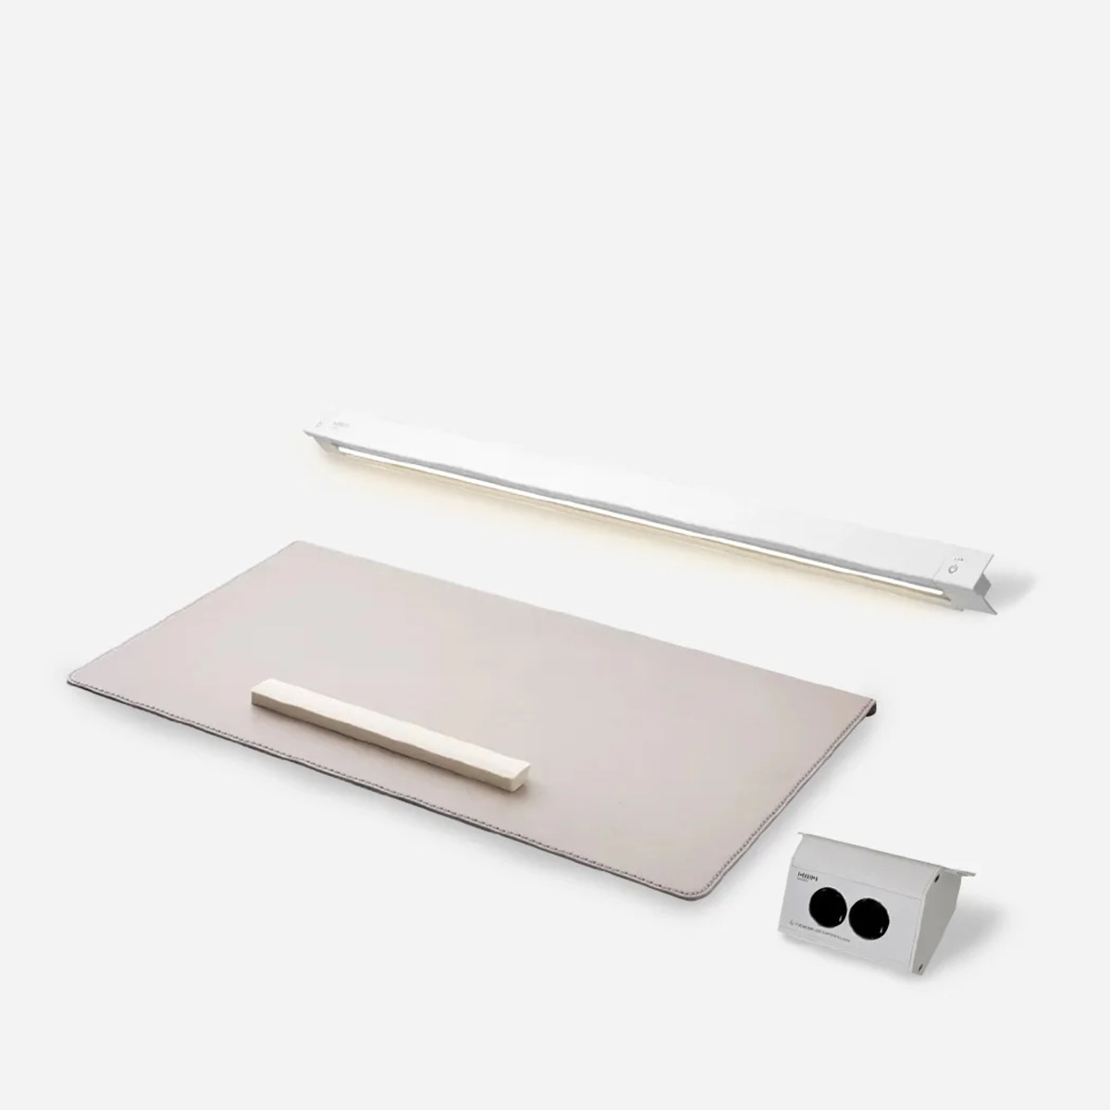
D. 부속품·수량
Y15 책상 액세서리 팩은 무엇을 3D로 만들까?
해당 패턴 1개 · 대표 사례 G26030036463
실제 상품 이미지
고객 결정 질문
상품 자체가 여러 액세서리의 묶음이므로 패키지 전체 W/D/H는 실사용 형상을 설명하지 못합니다.
✓
A. 모델링 대상 부속품을 각각 별도 행
기본 제안
B. 패키지 박스 전체 W/D/H 1행
C. 3D 대상에서 제외하고 호환 정보만 제공
권고안
3D로 표현할 부속품만 component_seq로 분리하고 포장 규격은 제외합니다.
G26030036463
한샘 각도조절 FRIENDS PACK(콘센트·조명·데스크패드+자석바)
규격 산출
콘센트·조명·패드 치수를 각각 사용하며 서로 합산하지 않습니다.
이미지·상품명: HomeStyle 상품 API · 클릭 시 PDP 이동
고객 선택
□ A □ B □ C □ 기타: ____________________
HomeStyle 3D combination decision · 2026. 07. 28
20

Slide 18
RESPONSE
회신 시 아래 6개 원칙과 예외 패턴만 확정해 주세요
각 대표 사례 장표의 A/B/C 선택을 회신하면 149개 상품에 규칙을 일괄 적용할 수 있습니다.
01
이동 가능한 구성품
□ 승인 □ 수정
02
고정 조립 구성품
□ 승인 □ 수정
구성품별 W/D/H + set_id
조립 완료 외곽 W/D/H
03
부모+구성품 동시 제공
□ 승인 □ 수정
04
소형 부속품 모델링 범위
□ 승인 □ 수정
필요 패턴만 parent/component 병행
쿠션·후크·콘센트 포함 여부
05
수량 상품
□ 승인 □ 수정
06
옵션 규격 분리
□ 승인 □ 수정
규격 1세트 + quantity
외형이 달라질 때만 option_seq
회신 형식 예시
Y01=C, Y02=A, Y03=C … / 예외 상품은 product_id와 희망 규격 단위를 함께 기재
HomeStyle 3D combination decision · 2026. 07. 28
21

